Slide 1
UI Test Automation with saucelabs
Krzysztof Kwiatosz
hybris an SAP Company
Notes:
Zaprezentowac temat Automatycznego testowania intefejsu uzytkownika
Temat trudny, mam wrazenie ze czasem unikany, gdyz kojarzy sie z problemami (przeroznej natury – zazwyczaj probelmamy ze srodowiskiem testowym).
Chcialem wam pokazac jak mozna tych problemow unikac uzywajac narzedzi takich jak SAUCELABS

Slide 2
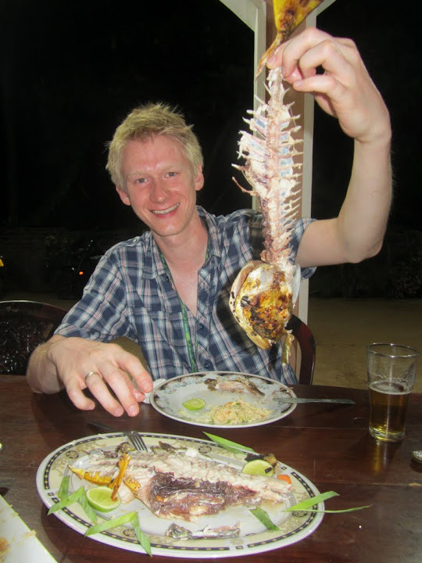
Who am I?
Java developer
Web developer
Scrum master
Notes:
makrokierunek na polibudzie -> COMARCH – nauka Javy -> po 2 latach hybris. Poczatkowo tez w bebechach aplikacji, zadko do czynbie nia z UI.
Trend sie odmienil, I pewnego dnia trfailem do teamu ktory robi frameworjk do backoficy (ZK) w platformie. (widgety, bajery.. Spodobalo mi sie, ALE “przeklikamy to”).

Slide 3
Agenda
Why do I need UI tests ?
Challenges
Tools
Getting started (demo)
saucelabs.com (demo)
Notes:
Od tego chcialem dzis zaczac – opowiedziec jak to sie stalo ze nasz team investuje w testy. Jak przeszlismy od “przeklikajmy to” do “zautomatyzujmy to” – jaka byla nasza motywacja
Jakie napotykalismy wyzwania

Slide 4
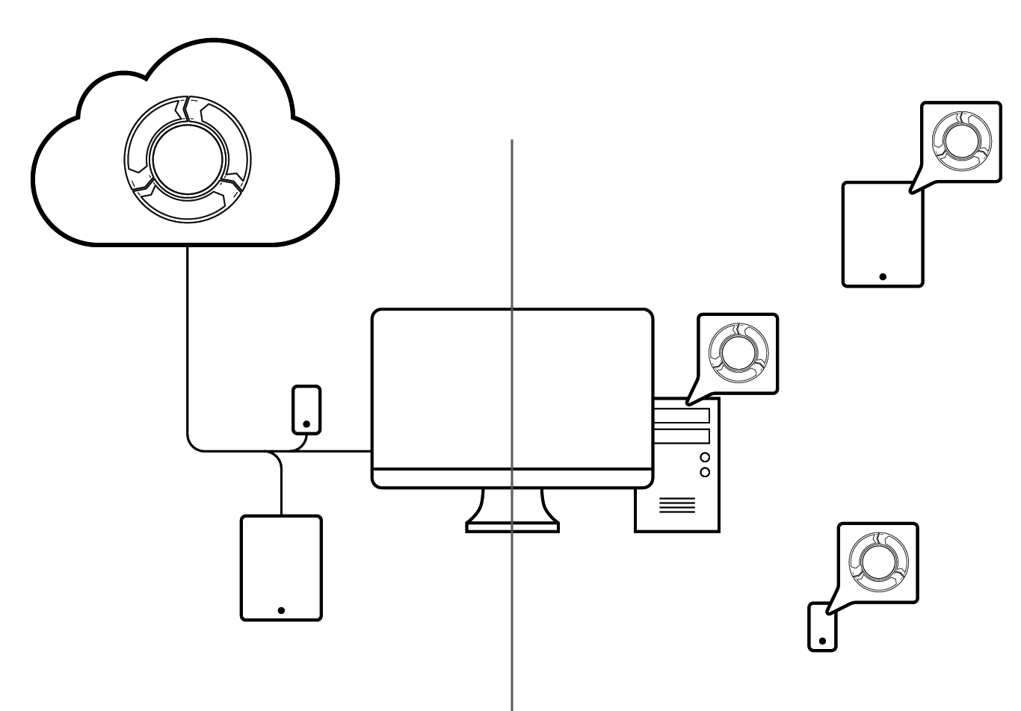
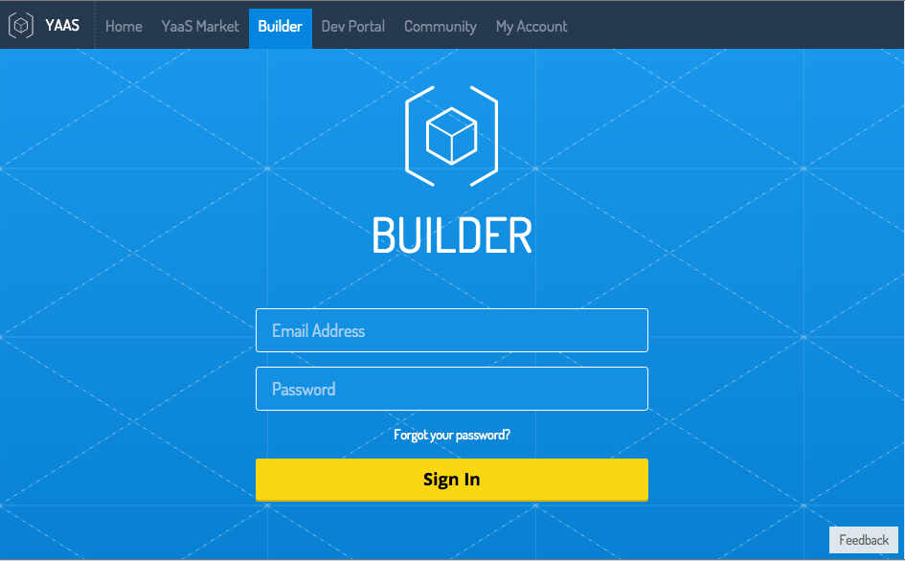
YAAS – hybris as a Service
Notes:
Yaas to chmurowa platforma hybrisa dla developerow I dla biznesu. Jako developer, masz mnostwo pomyslow (za ktore masz nadzieje ze ktoz moze chceic zaplacic), mozesz zaimplementowac serwis, opakoewac go, umiesci w sklepie I zarabiac na subsckrypcjach.
Z drugiej strony jesli masz biznes, na pewno interesujesz sie chmurowymi uslugami, chcesz zoptymalizaowac, scustomizoawc swoj sklep, strone, I potrzebujesz konkretnych uslug, ktore sa tobie potrzebne. Mozesz zasubskrubowac sie do serviu I korzystac od momentu subskrybcji z servisow (np lojalnosc, servisy do podatkow, internacjonalizacji, etc)
Yaas ma architekture mikroserwisow. A builder ma za zadanie zintegrowac te podstawowe servisy YAASa w postaci narzedzie administracyjnego.
Musimy zagwarantowac ciagla dostepnosc
Dostepne z kompa developera jak I z z przegladarki najnowszego iphona szefa organizacji

Slide 5
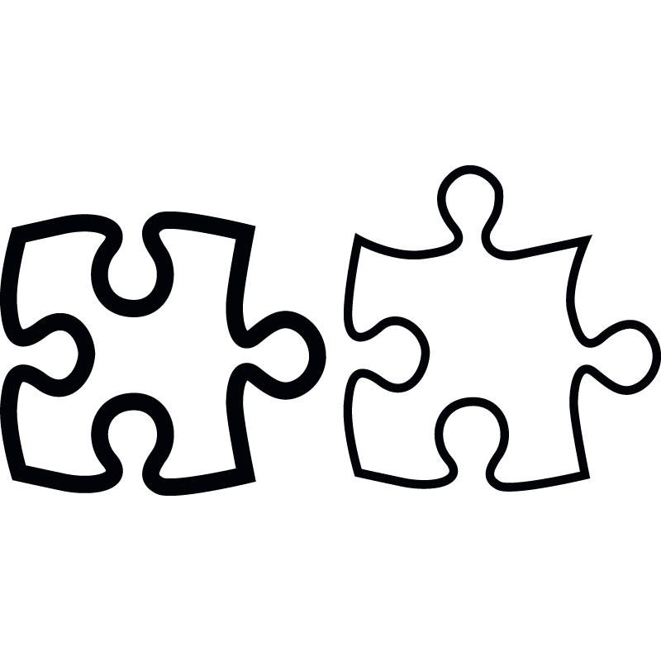

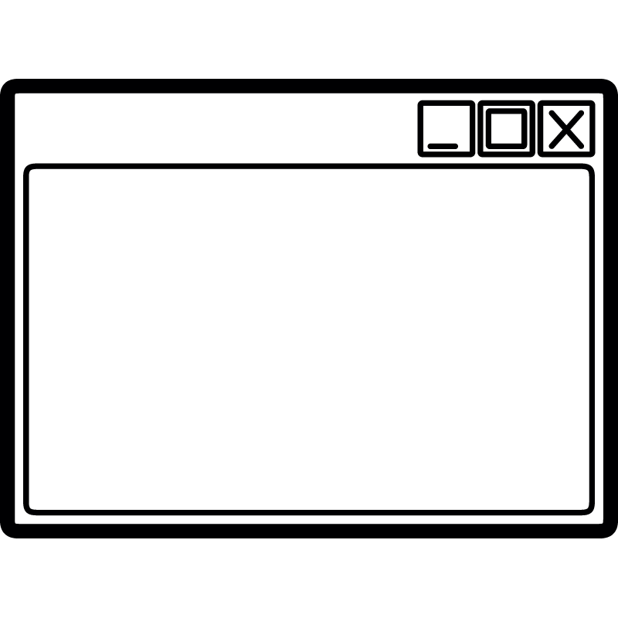


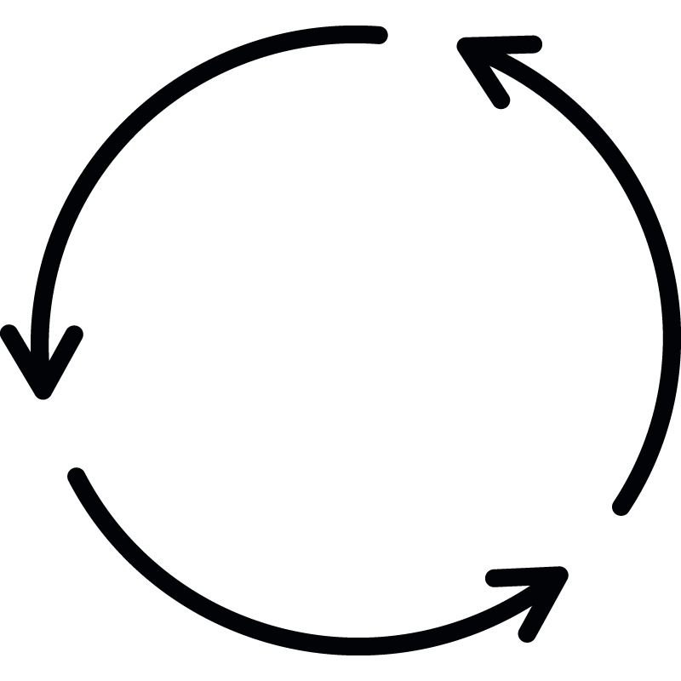

What is Builder ?
Multiple APIs
Mobile First
Integration
Usable
Notes:
Klient uzywalacy podstawowych servisow YAAS
Punkt integratcji wielu servisow
Mobile first
Usable for IT and buisness

Slide 6
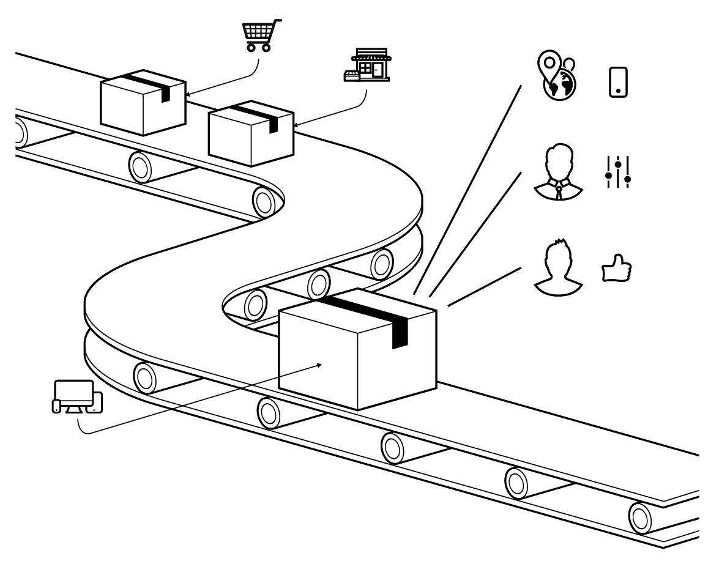
YAAS services delivered continuously
DELIVER
FREQUENTLY
Notes:
Mikroservisy Yassa sa releasowane niezaleznie. I sa releasowane czesto. My jako podstawowe narzedzie nie mozemy zostawac w tyle, musimy czesto sie releasowac (w praktyce 1 na tydzien).
No I wyobrazmy sobie ta opcje” przeklikajmy to“ co tydzien!

Slide 7
WHY UI TEST?
CONFIDENCE IN THE DYNAMIC ECOSYSTEM
CONTINUOUS UI TESTING OF INTEGRATED SYSTEM
Notes:
Pracujemy w bardzo dynamicznym srodowisku I jestesmy punktem integrujacym przerozne servicy YAASa na oczach uzytkownika.
Zeby spac spokojnie, musimy automatyzaowac

Slide 8
Is it worth?
Various browsers, platforms, devices
UI testing…
OH Really?
Time consuming
Infrastructure HELL
High-maintenance
Test Data integrity
Require stable DOM structure
Asynchronous UI
Notes:
Kazdy kto probowal, wie ze jest to wyzwanie.
Ile mamy przeroznych przegladarek, wersji przegladerek, przegladarek na urzadzeniach mobilnych. Skrzyzujmy to z roznymi wersjami operacyjnymi I wychodzi okolo bazylion!
Narzut dodatkowy na konfiguracje tej warstwy infrastruktury w testach I utrzymywanie jej bedzie oghrowmny!
(selenium domyslnie z pudelka dziala dobrze jedynie na firefox).
Aplikacje sa asynchroniczne – test nie moze zakladac ze, po wykonaniu komendu wuniki sa od razu.
Jak test po sobie posprzatac..
Czasochlonne zeby zamodelowac auto-klikacza, (klikniecie jako user banalne, zaprogramowc grzej – nakodzilem tutaj, a on tylko robi 4 kliki)
Wymaga stabilnego UI – UI maintanance => test miantanance

Slide 9

… not if you prefer manual testing
But if you don’t.. YES!
..and there are tools to help you
Notes:
Czy mozesz sobie pozwolic na reczne klikanie?
Wolisz regularnie klikac czy wolisz zainwestowac czas na testu UI.

Slide 10










What is Builder ?
Notes:
Czym jest builder od strony technicznej:
Uzywamy angulara jako glowny framework
Npm, bower package management
Grunt jako task runner
Less – dynamicznych styli
Deployment implementujemy za pomoca cloudfoundry
A testy jednostkowe za pomoca jasmine, karma, phantom
Do Testow UI uzywamy saucelaba.

Slide 11

NIGHTWATCH
WTF?

Slide 12

Nightwatch.js
Nightwatch.js
Universal Selenium Client for js
Notes:
Prosta “lancuszkowa” skladnia
Wsparcie do CSS selectorow, Xpath selektoriw
Wsparcie dla GRUNTa
XML wynikowe
Wbudowany serwer selenium (oraz wspoarcie dla selenium on demand)

Slide 13
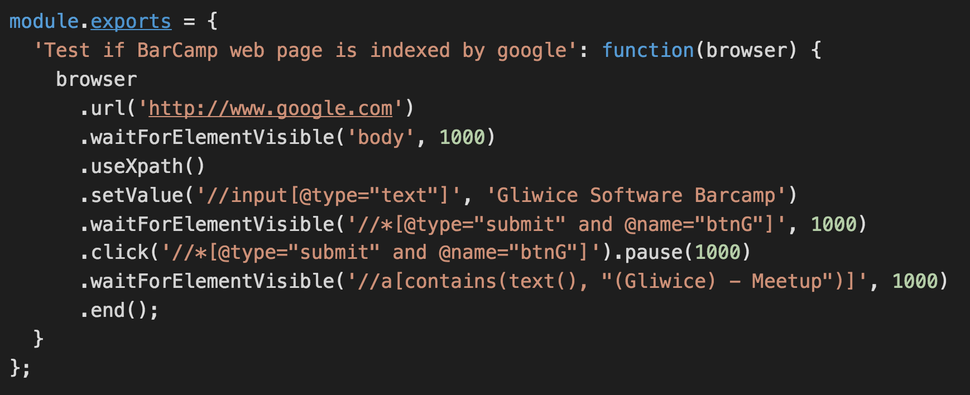
Lets get started… first test (demo)
Notes:
Demo!
Prosty gruntowy project : malo dependencji
Odpal : “Hi Gliwice”
Dociagamy nightwatch, wklej test I odpal.

Slide 14
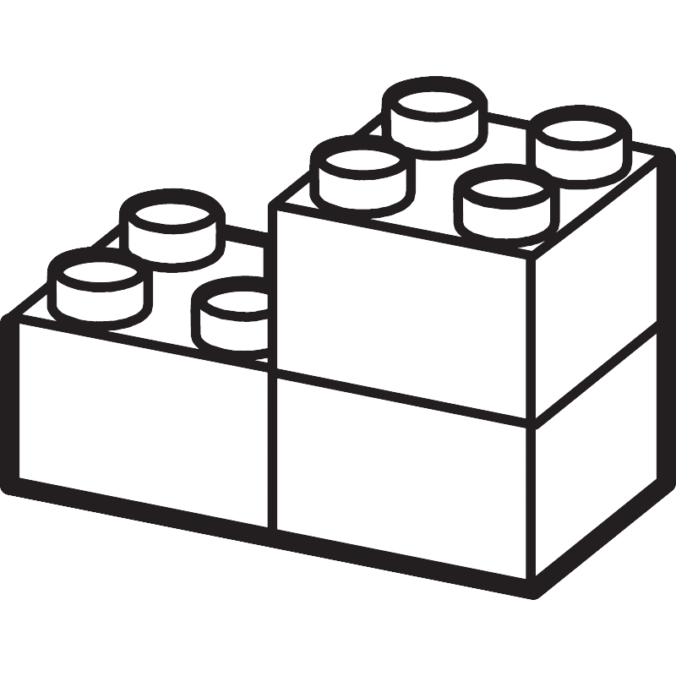
UI tests are time consuming and high-maintenance
Reusable Blocks
Notes:
Po refaktowingu UI (html DOM) -> refaktor testow
Nie duplikowac kodu, Zeby nie poswiecac duzo czasu na miantanance.. Zmiany w jednym miejscu
Uzywac blokow do modelowanie swoich suitow
Uzywac blokow od innych

Slide 15
… continue demo
Live demo (reusability)
https://github.com/maxgalbu/nightwatch-custom-commands-assertions

Slide 16
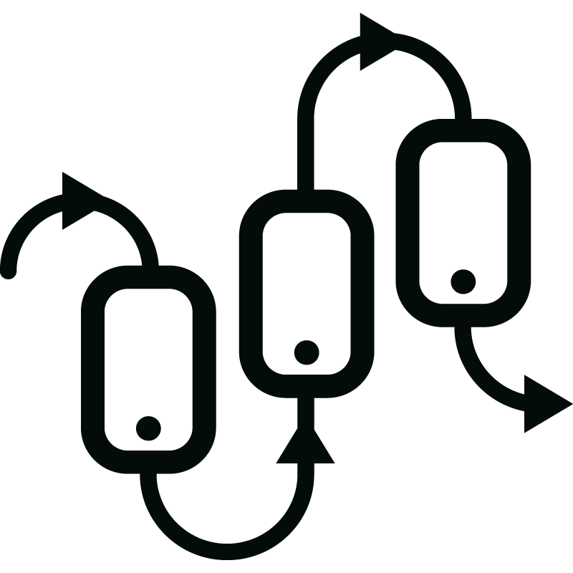
Do I need to test everything?
Identify strategic flows
Notes:
Measured via anlytics – define smart test suites based on them

Slide 17
… continue demo
Live demo (test suites)
Notes:
Jak zdefiniowac podfoldery. Sklasyfikowac przebiegi testowe

Slide 18

SAUCELABS
Test Environments-as-a-Service
Notes:
Wpisuje sie w ten nowy model on-demand.
Nie chcesz utrzymywac srodowisk testowych.. Chcesz feedback.

Slide 19
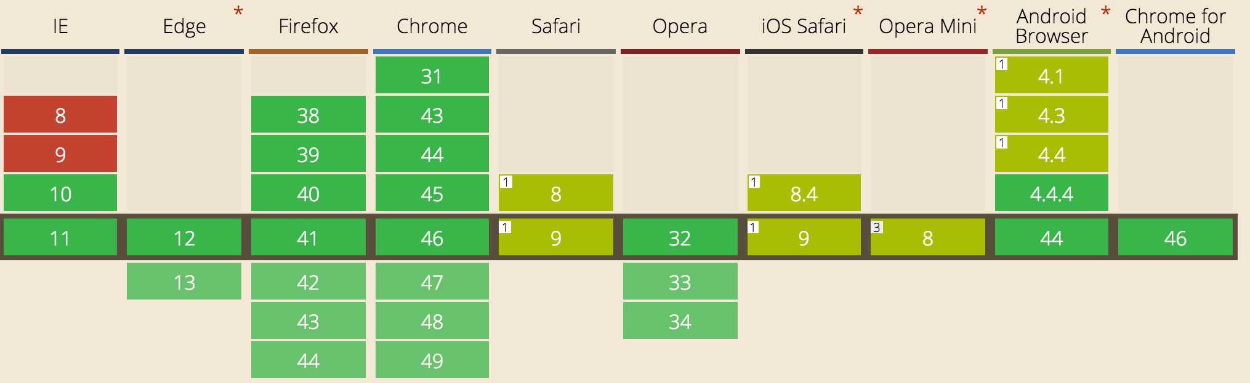
Cross browser compatibility (form validation)
Notes:
Wpisuje sie w ten nowy model on-demand.
Nie chcesz utrzymywac srodowisk testowych.. Chcesz feedback.

Slide 20
Infrastructure HELL!
Test Environments
On-Demand

Slide 21
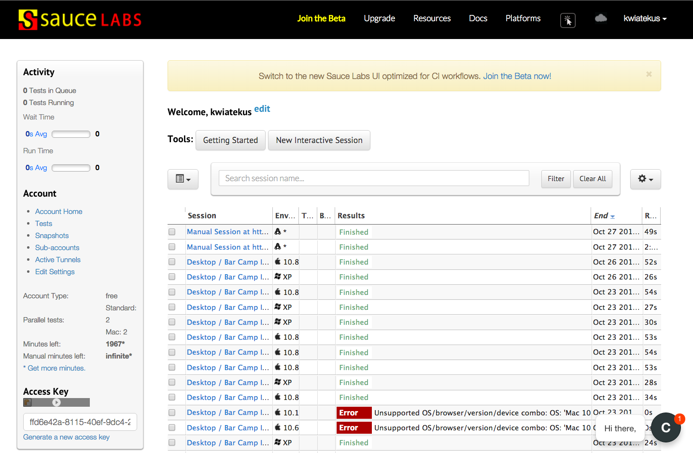
SAUCELABS

Slide 22
… final demo
Live demo (saucelabs, multiple platforms, devices)

Slide 23


Summary
1.
2.
3.
Invest the time
Build basic blocks
Measure your strategic flows
4.
5.
6.
Compose test suites
Delegate INFRA to saucelabs
Run tests using CI

Slide 24
Useful links. https://saucelabs.com http://nightwatchjs.org https://www.yaas.io https://github.com/kwiatekus/nightwatchdemo

Slide 25
THANK YOU!
Questions?

